Slide 1



Slide 2
Interlab
Curso:
Aplicaciones Web
Carrera: Ingeniería de Software
Profesor: Ángel Augusto Velásquez Nuñez
Sección: SW51
Ciclo: 2020-01
Link de la exposición TB2: https://www.youtube.com/watch?v=fvgKXJ3znbg
02

Slide 3
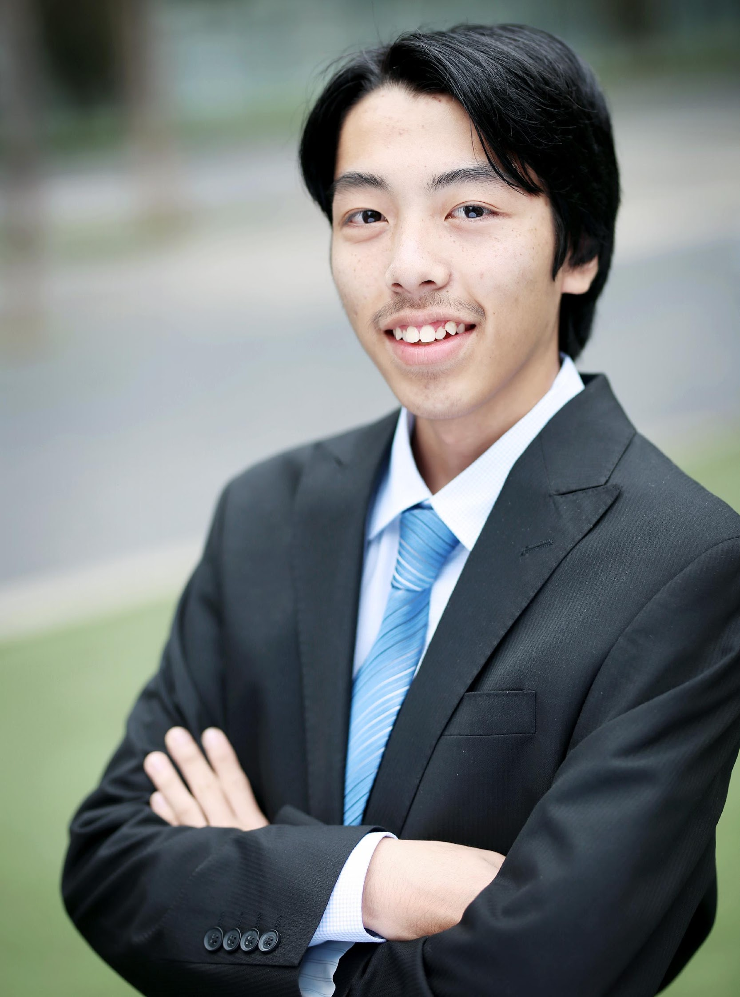



Startup
InterLab
Miembros de la startup:
Hector Suzuki
Ingeniería de Software
Rodrigo Ramírez
Ingeniería de Software
Juan Hernández
Ingeniería de Software
Omar Clavijo
Ingeniería de Software
03

Slide 4
Bienvenido
Inicio de la presentación
Rodrigo Ramírez
Hector Suzuki
Omar Clavijo
Juan Carlos Hernández
Integrantes del grupo:
04

Slide 5
Nombre del producto
InterLab
Nuestro proyecto trata de la creación de una aplicación web.
El nombre de nuestro producto es InterLab, una aplicación web en el cual los estudiantes universitarios serán capaces de acceder a ofertas de pasantías de empresas a nivel global. De la misma manera, las empresas podrán ofrecer ofertas de pasantías y serán capaces de filtrar y analizar las solicitudes de trabajo.
05

Slide 6
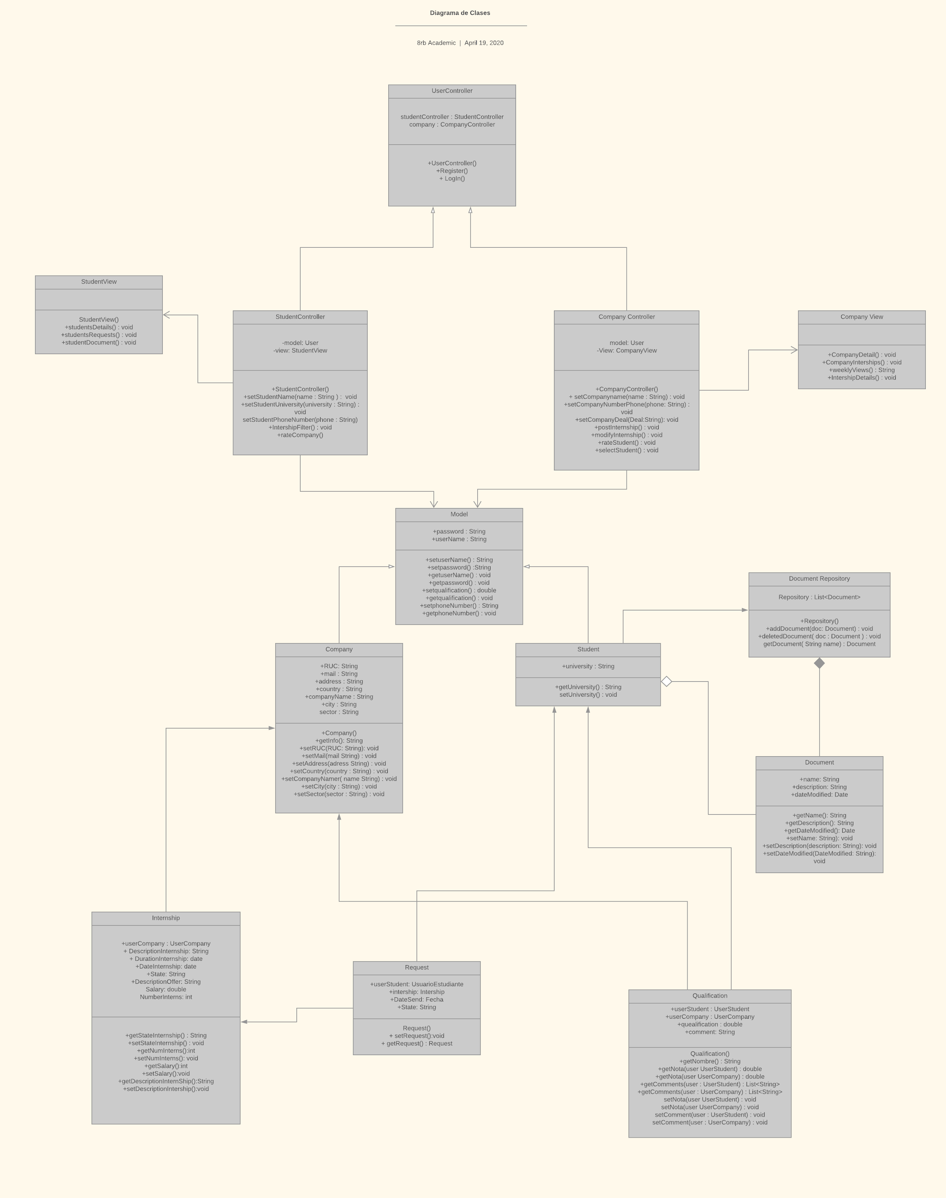
Diagrama de Clases
Link : https://www.lucidchart.com/invitations/accept/5b8c1cda-c821-42d8-90f0-cf6b36474b7e

Slide 7
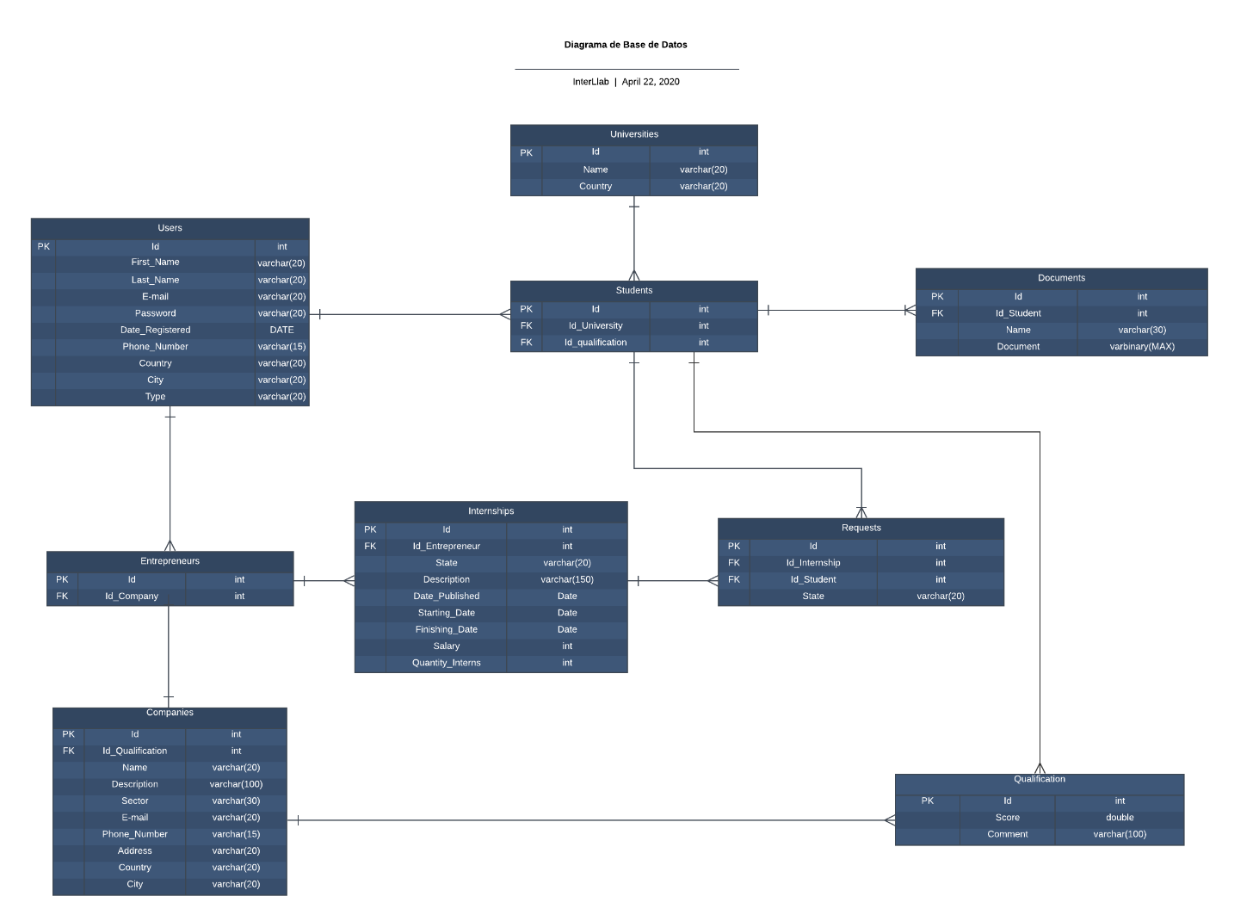
Diagrama de Base de Datos
Enlace Lucidchart: https://www.lucidchart.com/invitations/accept/1698b48f-7f0f-4859-a371-529f7ff4637f

Slide 8
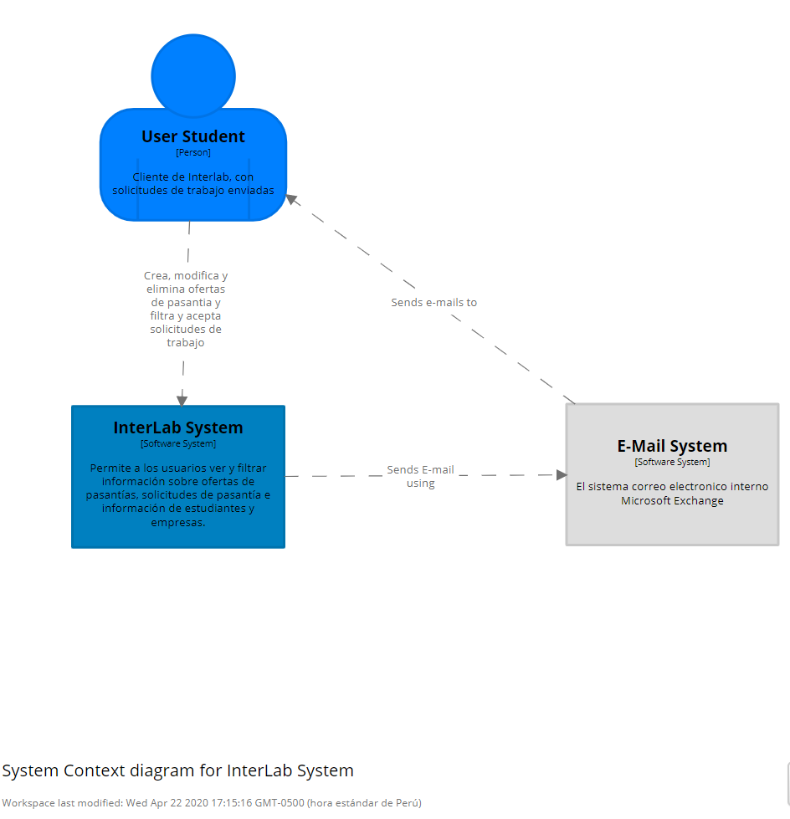
Architecture Overview
Context Diagram
User Student

Slide 9
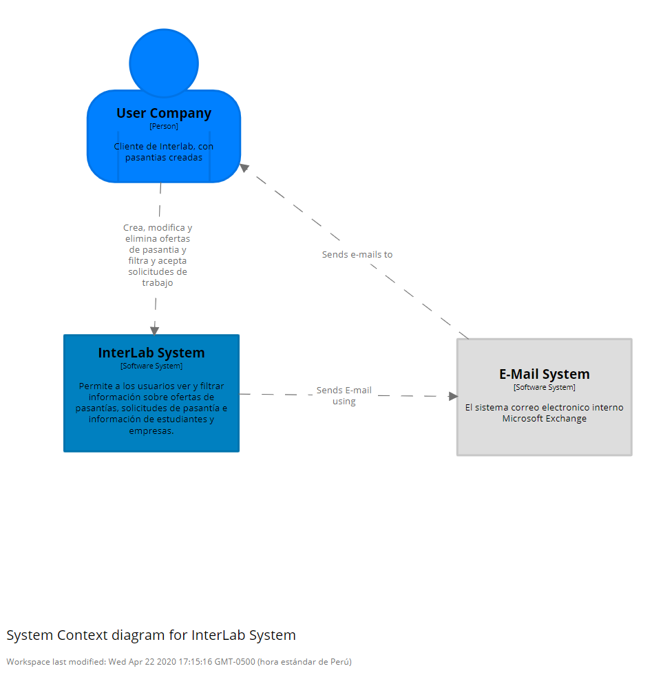
Context Container
User Student

Slide 10
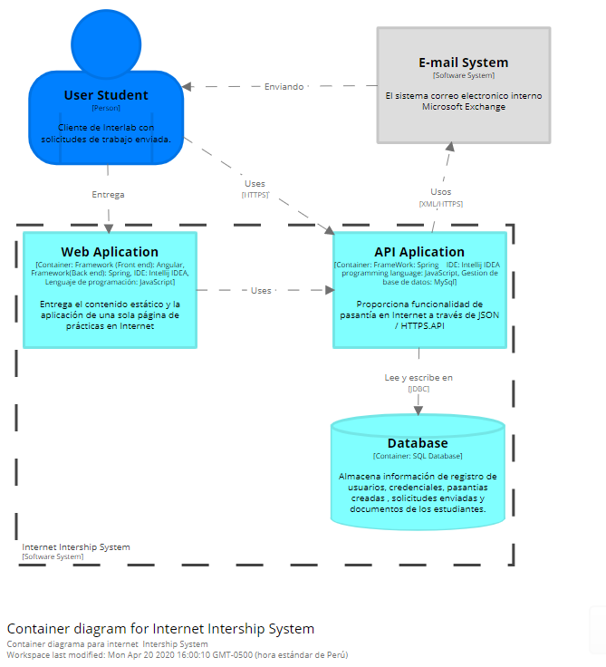
Container Diagram
User Student

Slide 11
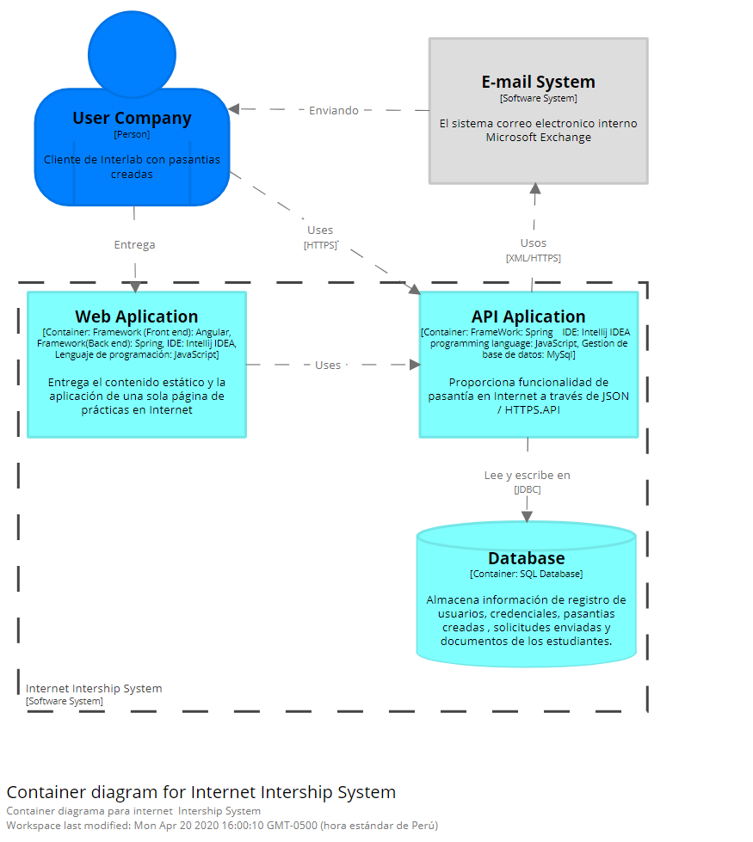
Container Diagram
User Company

Slide 12
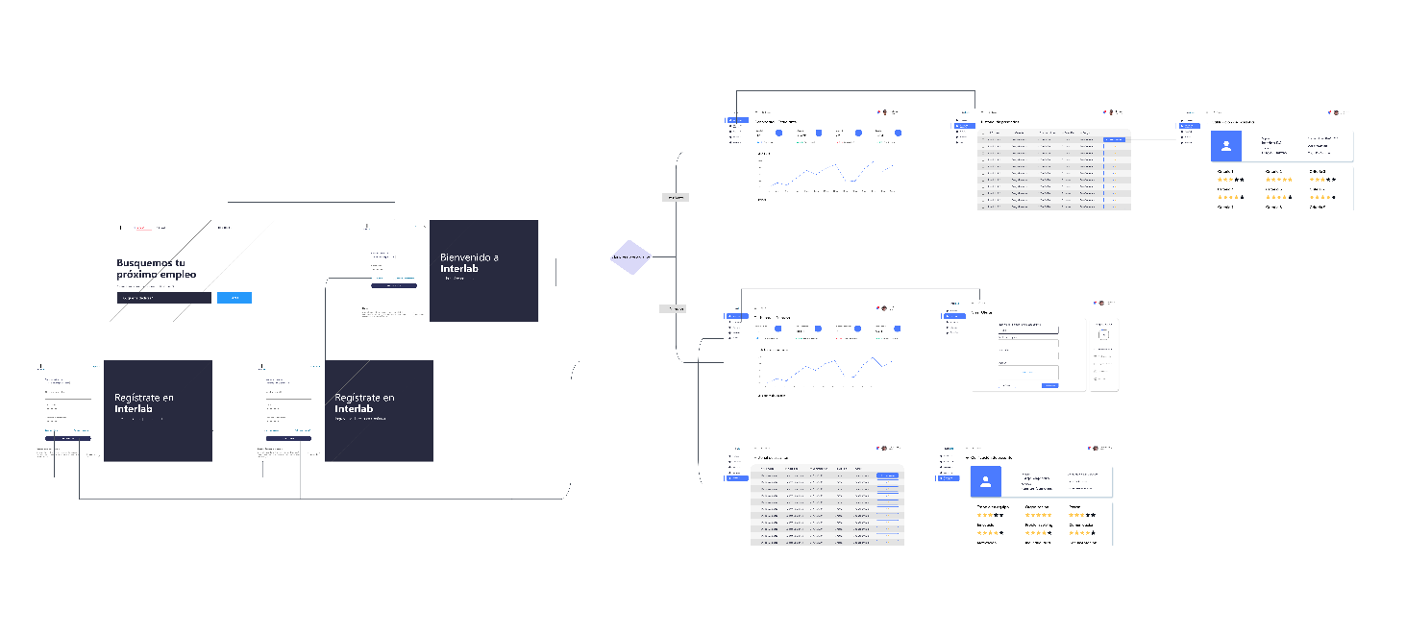
User Flow Diagram
Link: https://drive.google.com/open?id=1RtWD6zgVuG0DxBpvG_1wT7vTNGPHk6t7

Slide 13
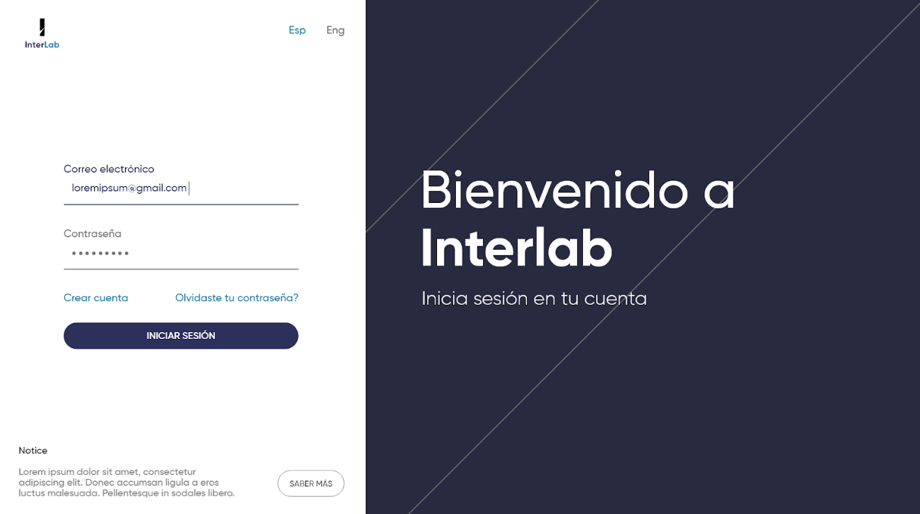
Wireframes
Login

Slide 14
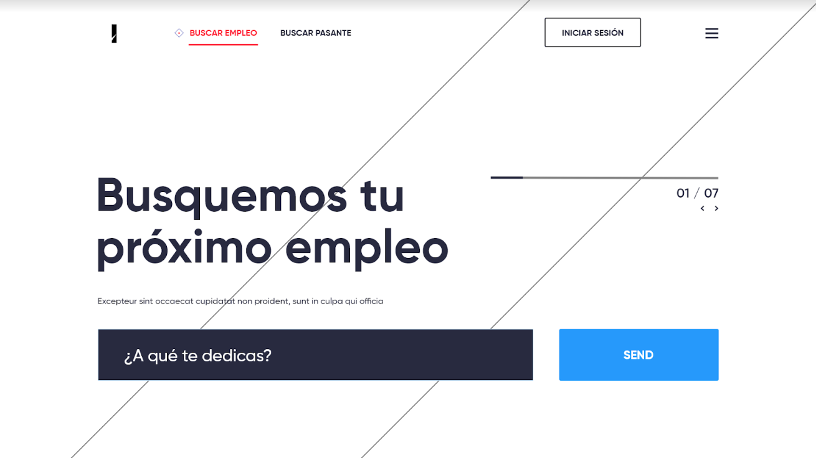
Inicio Light

Slide 15
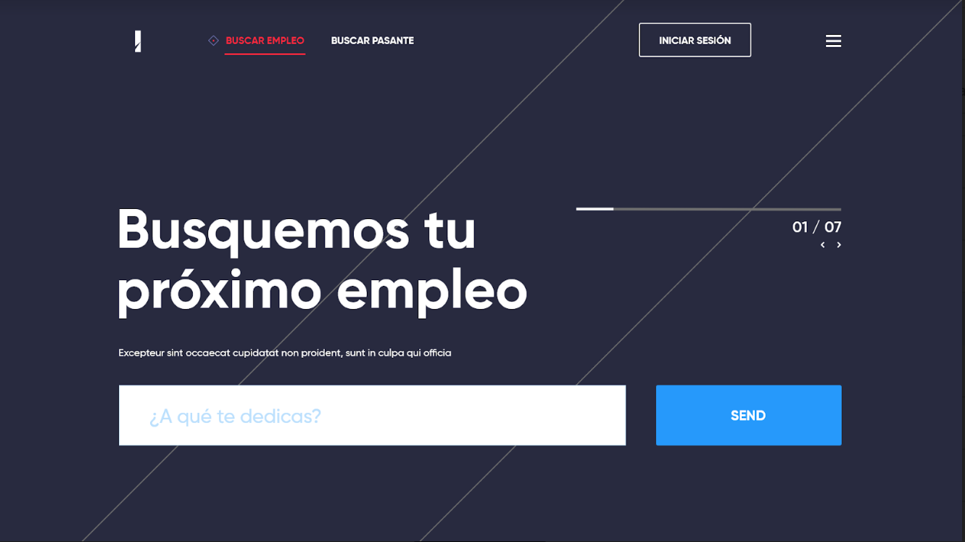
Inicio Dark

Slide 16
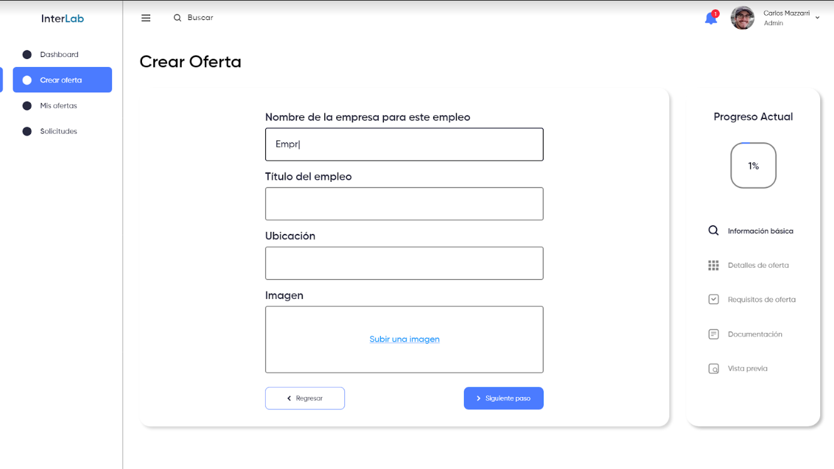
Crear oferta Light

Slide 17
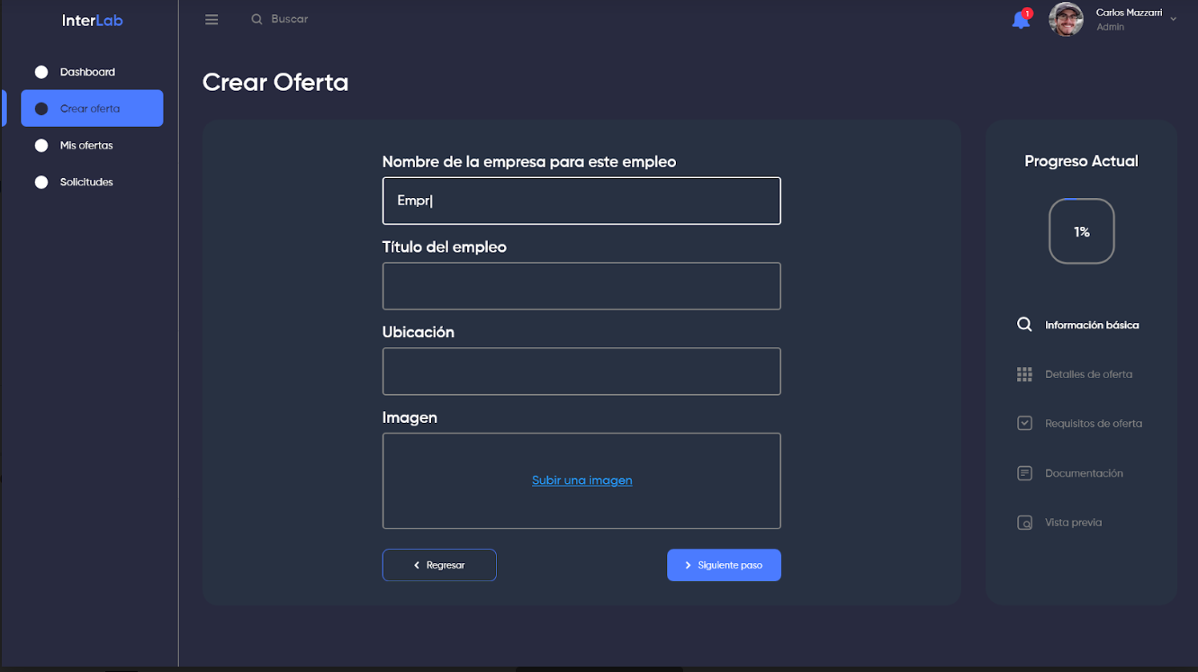
Crear oferta Dark

Slide 18
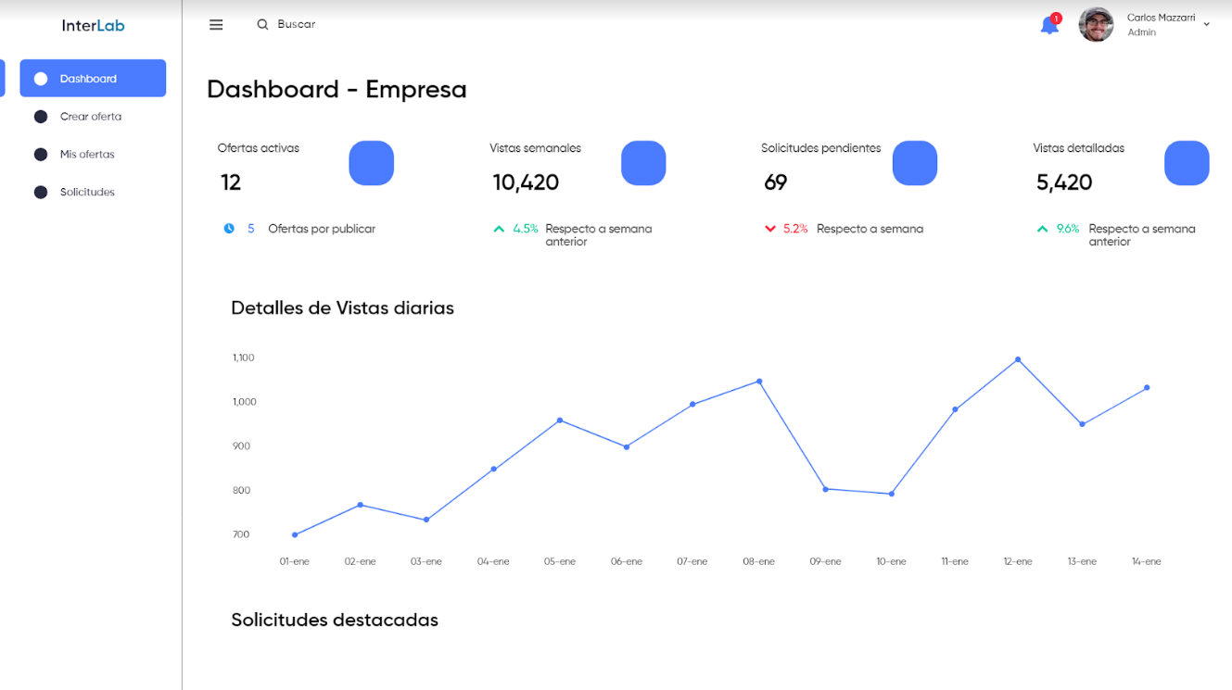
DashBoard Empresa Light

Slide 19
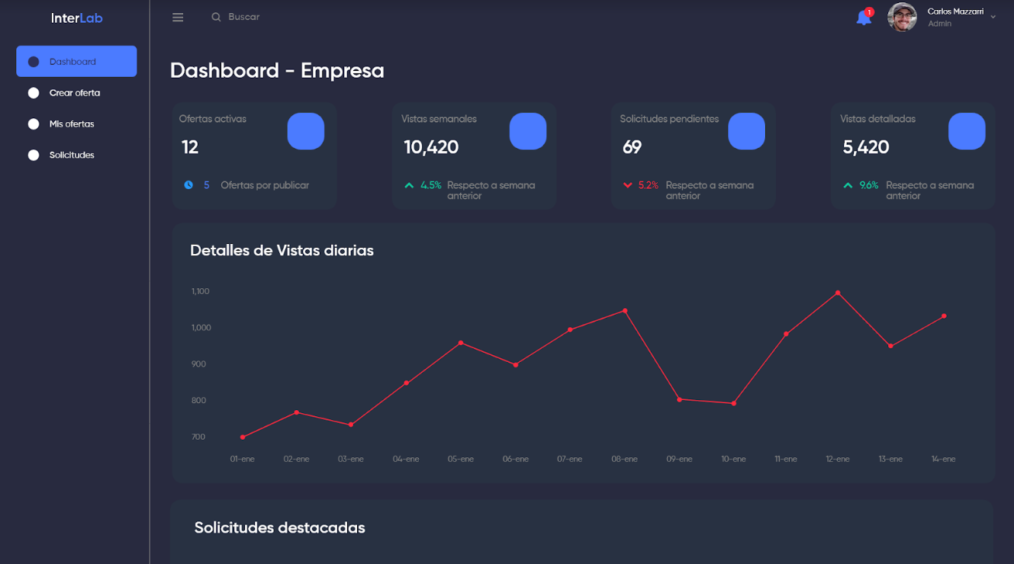
DashBoard Empresa Dark

Slide 20
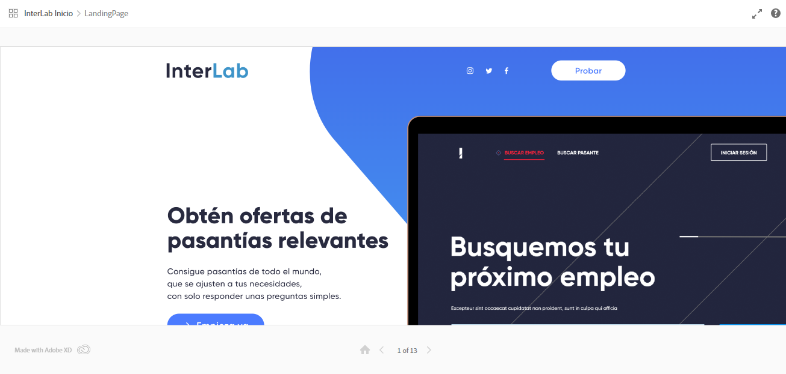
Prototype InterLab Wireframes with Interaction
El prototipo de la aplicación se realizó en la herramienta ADOBE XD
Link del prototipo: https://xd.adobe.com/view/f2efa8cd-c05a-423d-7bb3-e375056398a4-84de/

Slide 21
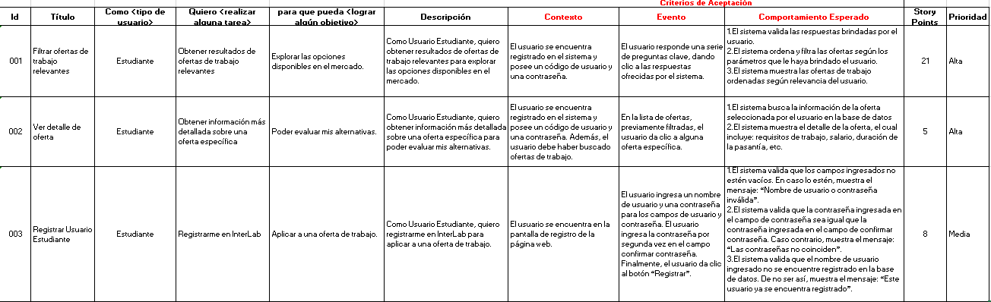
Product Backlog

Slide 22
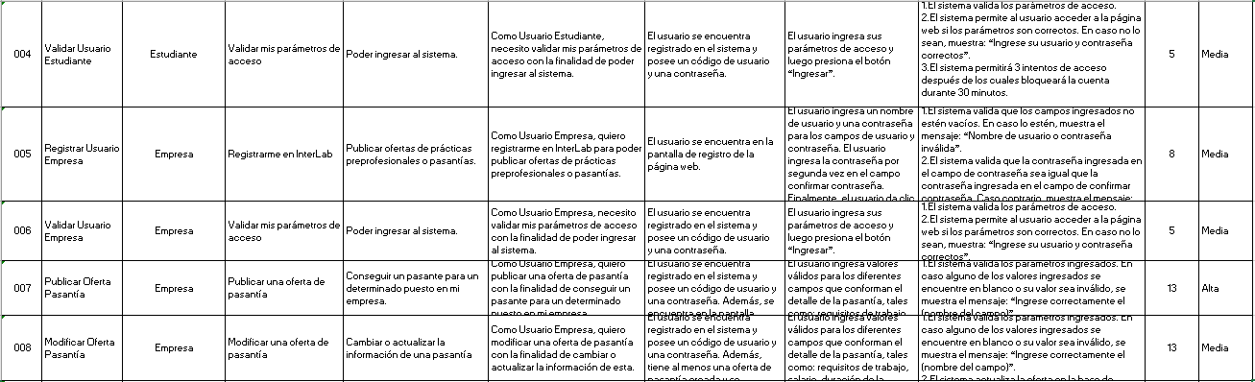
Product Backlog

Slide 23
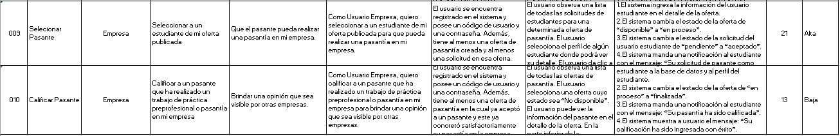
Product Backlog
Link del Product & Sprint Backlog:
https://docs.google.com/spreadsheets/d/1i24ATbax3fG9au8EvHgb65kmYAeNrjsF/edit#gid=1953939152

Slide 24
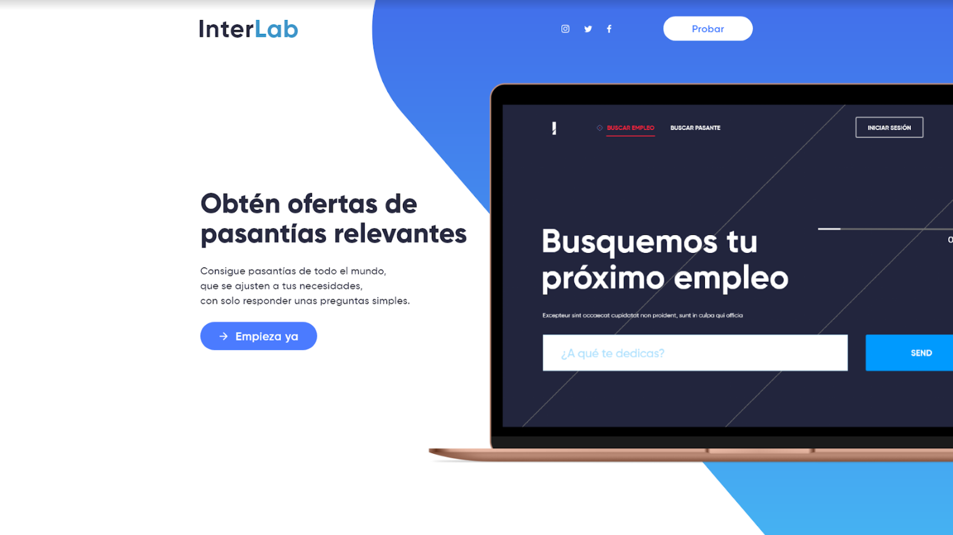
Landing Page
Link: https://8rbstudios.com/

Slide 25




Herramientas que utilizaremos
CSS
HTML
Editor de Texto
JS

Slide 26


Herramientas que utilizaremos
Para entorno de trabajo de logica
Para entorno de trabajo de diseño
Vue.js
Bootstrap

Slide 27


Herramientas que utilizaremos
Para el control de Versiones:
Git Bash
GitHub
Link del repositorio: https://github.com/8rb/Interlab-Landing-Page

Slide 28
Gracias por
su atención.
25

